Slide 1
現行基本時薪調整為每小時168元

Slide 2
房租合約及消防安全最重要

Slide 4
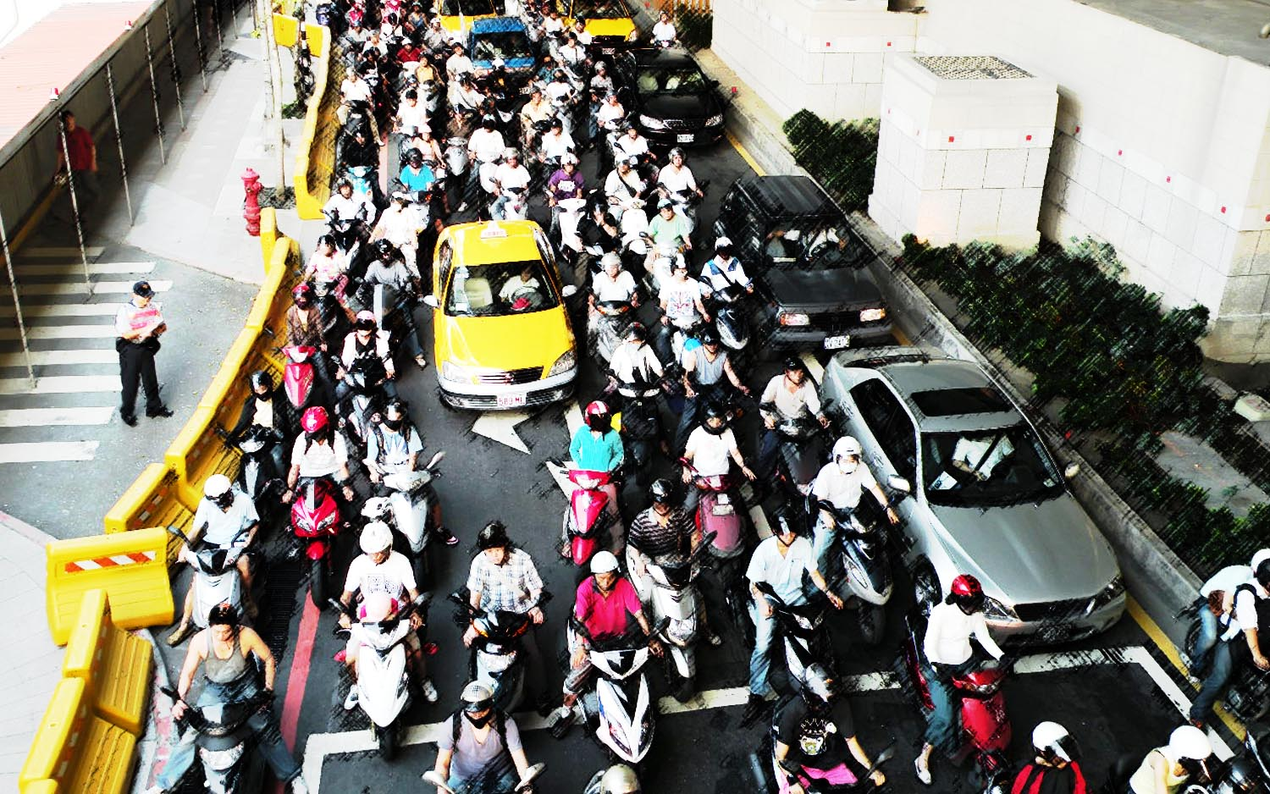
交通安全宣導

Slide 5
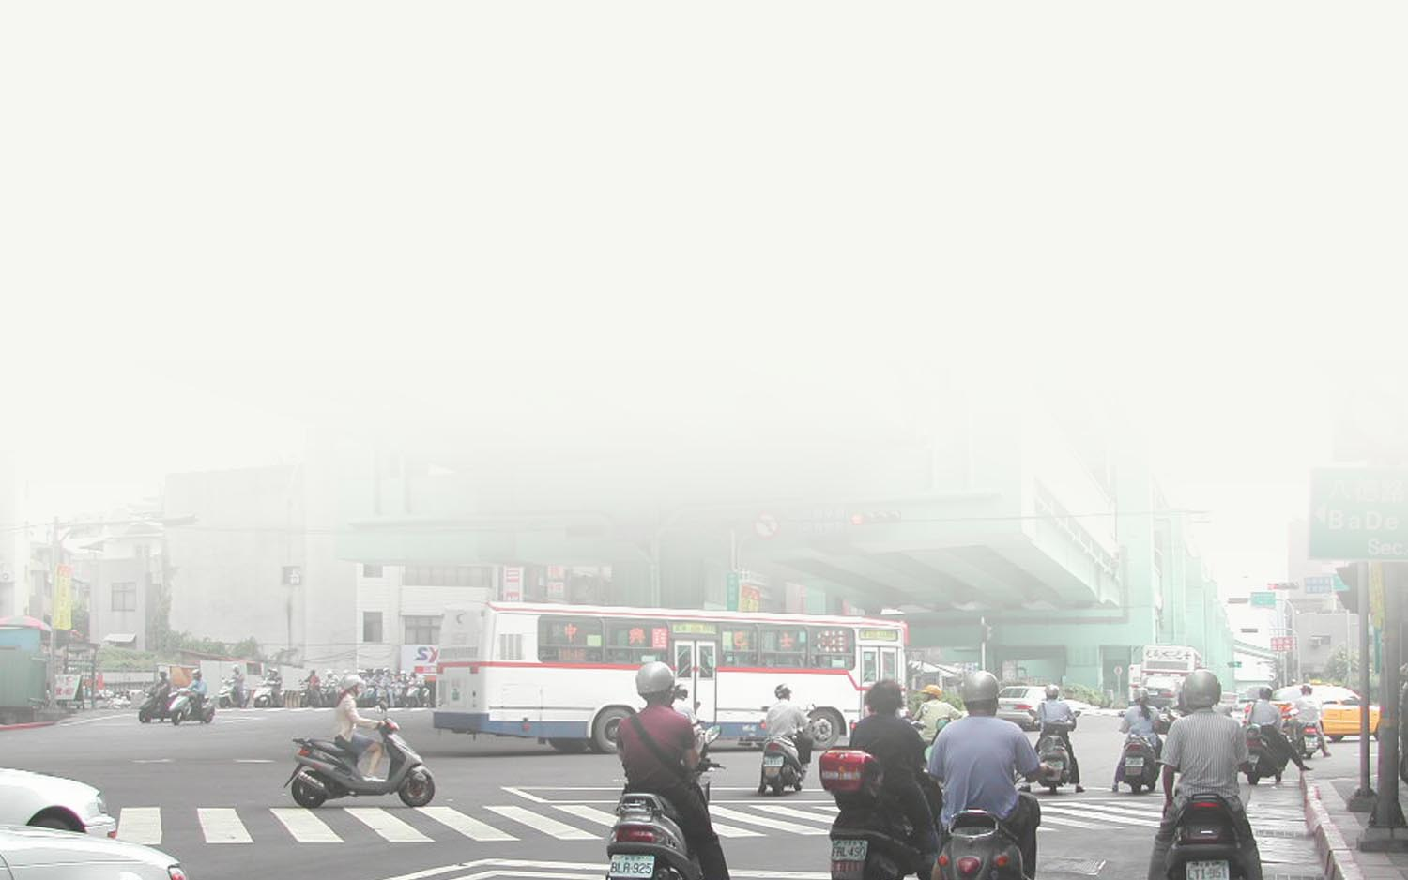
機車機動性高且具便利性、購買和使用成本又較低，因此成為臺灣地區民眾普遍使用的交通工具。但是機車騎士或乘座者並沒有其他汽車擁有較多的安全設備（使用機車一般俗稱「人包鐵」，其他汽車俗稱「鐵包人」），一旦發生事故時常造成較嚴重的死傷狀況。

Slide 6
機車是肉包鐵，因此對於機車安全我們都需更加注意。除了避免酒駕，戴妥安全帽是最基本的機車安全守則。

Slide 7
正確配戴安全帽是將帽帶繫緊，保持一指寬度，不得妨礙視線。並且要選購經經濟部標準檢驗局檢驗合格的安全帽，才能保護頭部。如能正確戴妥安全帽，則可以提升安全7.9倍，保障安全，才能讓家人、朋友放心。

Slide 8
目前世界通用的三大主流安全帽測試標準分別為：
美國交通部的普通道路規格「DOT認證」—官方組織
國際認可賽車規格「SNELL認證」—為了緬懷賽車手SNELL所成立的民間機構，此規範每5年就會調整一次
歐洲規格「ECE認證」

Slide 9
上述三種認證標準其實都會定期抽測市面上的安全帽，不過，臺灣並非DOT法定效力地區，也非歐盟成員，所以無論是DOT或ECE都不會來臺灣進行抽測。但大多數先進國家都有自己的安全帽認證標準，而臺灣的則是「CNS認證」。

Slide 10
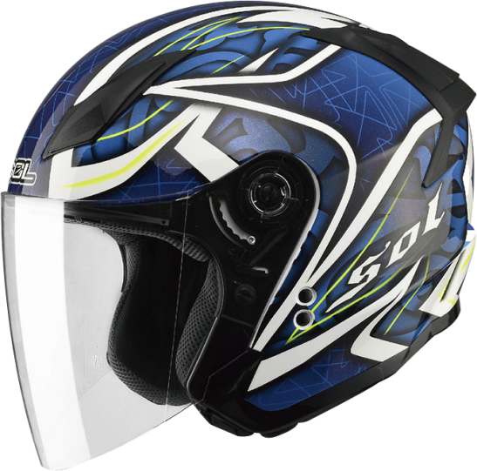
3/4罩（四分之三罩）顧名思義就是
全罩少掉下巴防護，這種安全帽因為沒有下巴防護，防護性較全罩帽差，但3/4罩也有穿脫方便、通風、拉開鏡片就能喝飲料等優點，十分適合市區通勤用。

Slide 11
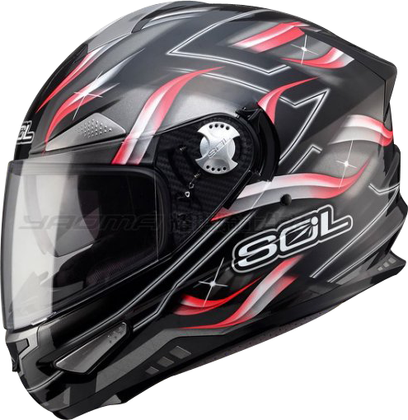
全罩帽就是一體成型的帽體，在所有
帽型中具有最高的防護性，但通常價格較貴，帽體較大、較重，攜帶比較不方便。

Slide 12
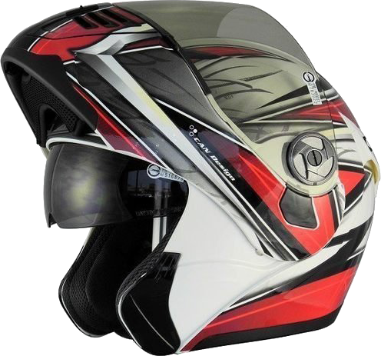
可樂帽又稱汽水帽，綜合了全罩帽和
3/4罩的優點，平常使用是全罩，但下巴的保護可以往上掀，這種設計對於喝飲料、說話等需求較方便，但安全性仍比全罩帽差。

Slide 13
這幾種帽型的防護性順序為：全罩＞可樂帽＞3/4罩

Slide 14
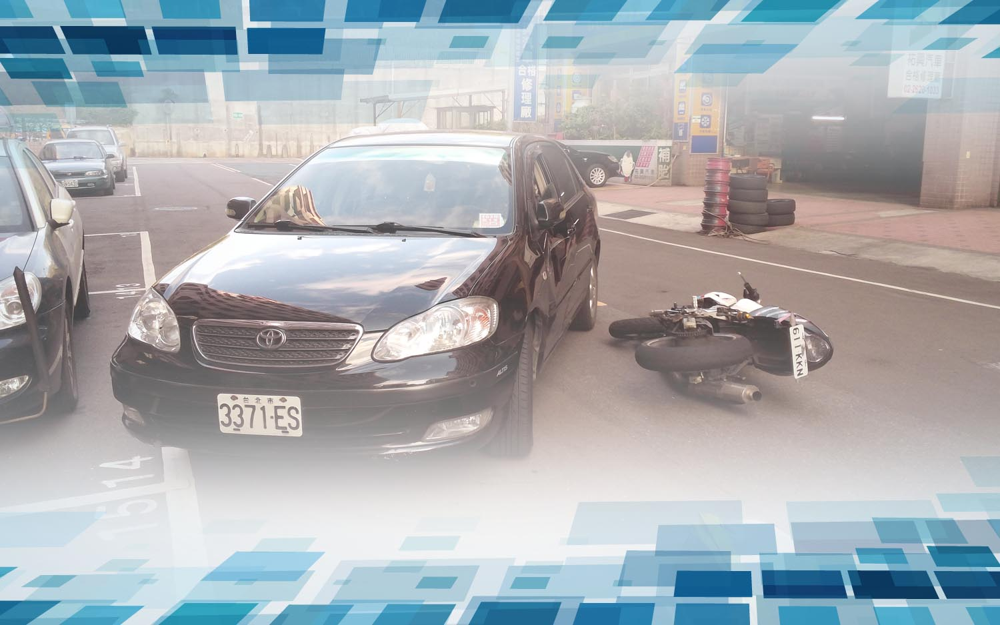
Q1
機車車體較小，在公路上能見度較低，所以容易和汽車或貨車發生事故。騎機車時，你覺得安全帽的重要性如何呢？

Slide 15
Q2
你認為「騎機車戴安全帽」，最主要是為了應付警察避免開紅單，還是為了自身的安全著想而戴呢？如果警察不開罰，你還會繼續堅持騎機車戴安全帽嗎？

Slide 16
Q3
安全帽的品質攸關安全高度，關於安全帽的購買與使用，你清楚嗎？請說說看應該如何購買與配戴呢？

